Slide 1
J – 4
Planning :
Récap’
Live Code de Login – Maitriser les input
Transformation Todolist → React App StateFull

Slide 2

Exemple de décomposition du « Solo-Blog »

Slide 3
Exemple de décomposition du « Solo-Blog »
Index.js
header.js
Posts.js
Poste.js
Poste.js
Poste.js
Poste.js
footer.js

Slide 4



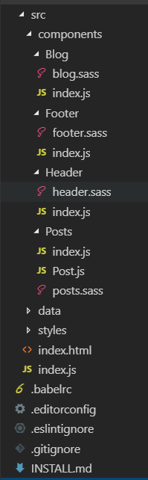
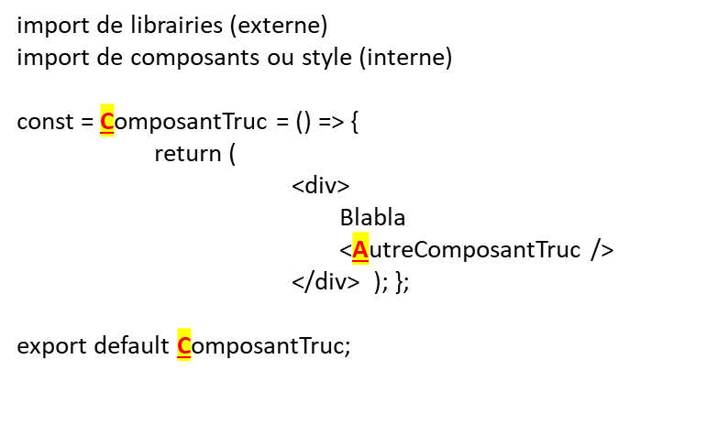
Index.html
Index.js
Blog.js
Header.js
Posts.js
Footer.js
Poste.js

Slide 5
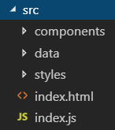
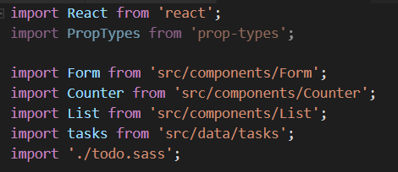
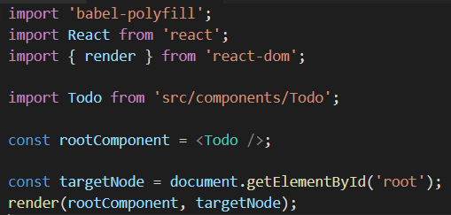
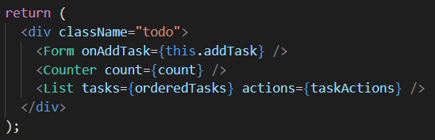

Architecture React – Premier Composant
IMPORT
IMPORT
IMPORT
EXPORT
EXPORT

Slide 6

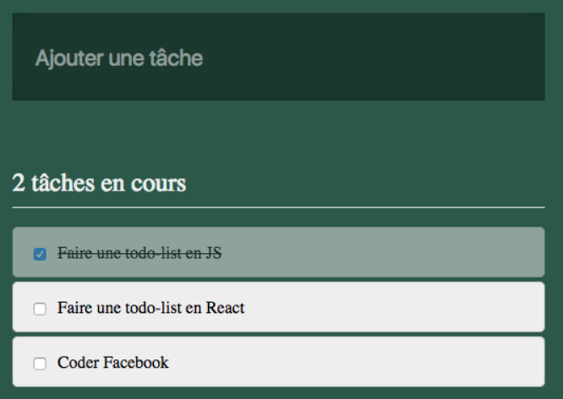
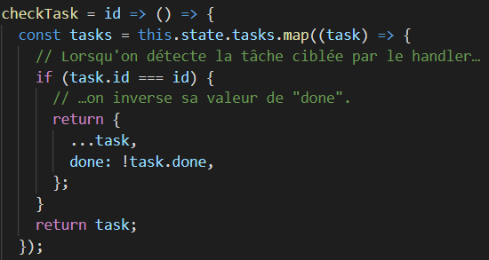
Le JS autrement – Les Closures / Fonction paramétrée
→ Permet de créer des fonctions « personnalisée » que l’on exécute pas immédiatement
Cas de la todolist :

Slide 7

Workout Time
React E04 : Solo Blog

